Slide 1
La Croix-Rouge genevoise Plus de 150 ans d’action sociale octobre 2020

Slide 2
Le Mouvement de la Croix-Rouge Le Mouvement international de la Croix-Rouge et du Croissant-Rouge est le réseau humanitaire le plus grand du monde, représenté et actif dans presque tous les pays. Il est composé par :
Le Comité international de la Croix-Rouge (CICR)
Il assiste les victimes des conflits et de la violence.
La Fédération internationale des Sociétés de la Croix-Rouge et du Croissant-Rouge
C’est l’organe faîtier des Sociétés nationales. De plus, il coordonne les actions en faveur des victimes des catastrophes naturelles.
Les Sociétés nationales
Les 191 Sociétés de la Croix-Rouge et du Croissant-Rouge veillent à la mise en œuvre des objectifs et des Principes fondamentaux du Mouvement.

Slide 3
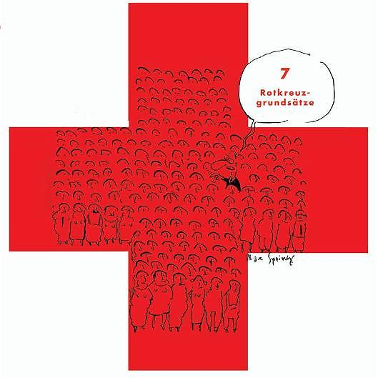
Les 7 Principes fondamentaux
7 Principes
Humanité
Impartialité
Neutralité
Indépendance
Volontariat
Unité
Universalité
Notes:
Les sept Principes fondamentaux de la Croix-Rouge constituent l’idée directrice du Mouvement. La Croix-Rouge suisse mène ses activités nationales et internationales dans leur respect. Ils incarnent les principes humanitaires qui ne doivent en aucun cas être bafoués ou utilisés à mauvais escient. Ils représentent un socle solide sur lequel peuvent s’appuyer ceux qui s’engagent sous l’emblème de la Croix-Rouge. L’idée n’étant pas qu’il faut s’attacher à tous les respecter ou n’en respecter aucun : le principe qui aura la primauté ne sera pas toujours le même selon la mission à réaliser.
L’HUMANITE est le principe suprême du Mouvement. Tous les autres principes peuvent être interprétés uniquement à la lumière de ce principe. Par exemple, le principe de neutralité ne saurait justifier l’acceptation d’un acte inhumain.
C’est toujours le principe d’humanité qui prime lorsqu’il est en opposition avec un autre principe (par exemple avec celui de neutralité). La Croix-Rouge suisse prend publiquement position lorsque le principe d’humanité est menacé (ex. : prise de position contre le durcissement de la loi sur l’asile en 2006).

Slide 4
Financement Une organisation dépendante de ses soutiens externes
La fondation ZEWO décerne un label de qualité aux organisations d’utilité publique qui remplissent ses critères de référence. Ce label vient récompenser une gestion rigoureuse des dons et est un guide de confiance dans l’évaluation des organisations d’entraide.

Slide 5
La Croix-Rouge genevoise en chiffres
350 collaborateurs
800 bénévoles
30’000 bénéficiaires
5000 membres
30 différent programmes
2’500 rencontres individuelles à la Permanence d’Accueil Social
70’000 heures de garde d’enfants
38’000 heures d’interprétariat communautaire
11’000 heures d’assistance aux personnes âgées
81’000 kg de vêtements et textiles triés, mis en valeurs, vendus ou offerts
… et bien plus encore…

Slide 6
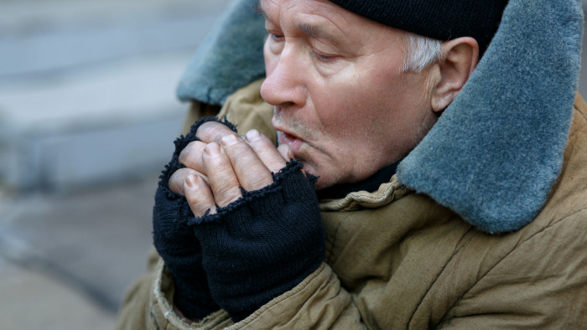
Les piliers de notre action sociale
Prendre soin des enfants & des jeunes et contribuer à leur bien-être
Participer à l’inclusion sociale des personnes âgées isolées
Favoriser l’intégration des personnes migrantes
Soulager les personnes en situation de détresse aigüe

Slide 7
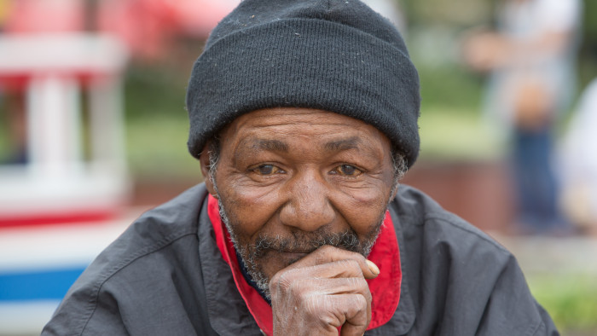
La Permanence d’accueil social
Venir en aide aux personnes vulnérables
L’aide aux personnes précaires
recherche de solutions à long terme ;
payement de loyers ;
payement de factures médicales (assurances, factures de médecins, etc.) ;
payement de courses alimentaires en collaboration avec le Pôles personnes à risque ;
distribution de bons alimentaires;
distributions de bons pour des vêtements ;
distribution pour des nuitées ;
dons de divers produits d’urgence.
Quelques Chiffres (au 26.09.2020)
Nb. de bénéficiaires : 2’141
Nb. d’entretiens (téléphoniques ou en présentiel) : 2’560
Valeur des bons alimentaires distribués : 110'000 fr.
Montant total des aides individuelles : 1’353‘480 fr.

Slide 8
Le Chaperon Rouge

Slide 9
À domicile
Urgences :
dans les 2 heures
Personnel à l’heure
Tarifs accessibles à tous
Gardes formées, employées, encadrées par la Croix-Rouge genevoise

Slide 10
Types d’interventions
Enfants malades
Parents malades
Garde fait défaut
Enfants hospitalisés
Partenariats
Situations particulières
Bons de respiration

Slide 11
Besoin identifié: enfants en situation de handicap
Concept projet pilote :
Offrir un moment de respiration régulier (4h par mois) à des familles fortement sollicitées et aux moyens réduits
Partenariat
Association Genevoise d’Intégration Sociale (AGIS)
- Expérience & Expertise
- Accompagnement - duo
Restrictions
Soins requérant une expertise médicale spécifique

Slide 12
Besoin identifié: enfants en situation de handicap
Public-cible
Enfants de 0 à 12 ans
Maximum de 16 familles
Besoins Financiers maximum
Forfait par heure de garde (coordination, salaire de la garde) : 62 fr.
Nombre d’heures de garde par mois : 4 heures
Nombre de mois d’intervention : 12 mois
3 heures d’accompagnement pour la garde par AGIS 165 fr.
Total par famille pour une année (62 x 4 x 12 + 165) 3’141 fr.
GRAND TOTAL pour 16 familles pour une année (3‘141 x 16) 50‘256 fr.

Slide 13
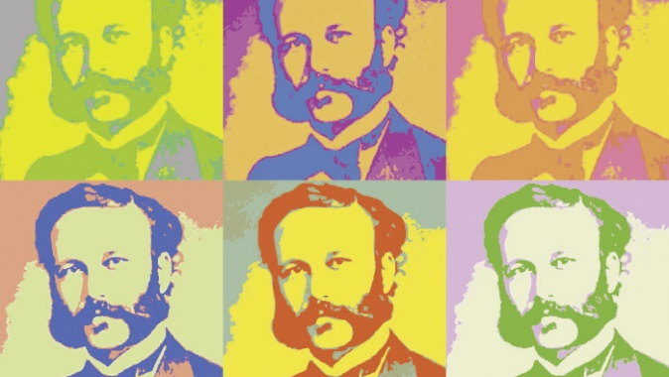
MERCI DU FOND DU COEUR !
Nous restons à votre entière disposition
N’hésitez pas à contacter:
Benjamin Lachat
Chargé de Recherches de fonds
Grands donateurs
022 304 04 24
b.lachat@croix-rouge-ge.ch

